Slide 1
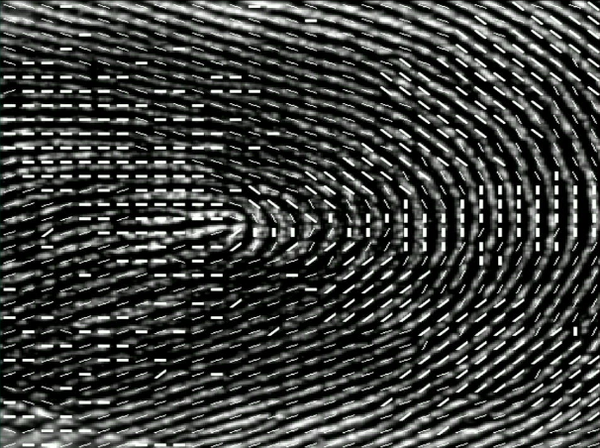
基于 FPGA 的指纹图像方向场计算与可视化系统
Sobel + CORDIC + 区域统计 + HDMI/OBS 显示
• 开发环境：Vivado 2025.2
• 目标器件：Xilinx Artix-7 XC7A75T-2FGG484
• 当前演示：3 张静态灰度指纹图像可切换
• 输出方式：HDMI-A → 采集卡 → OBS
课程/项目答辩

Slide 2
项目背景与目标
从指纹纹理中提取稳定方向场，并在 FPGA 上完成实时可视化
为什么做方向场
本项目目标
工程定位
• 方向场描述指纹脊线的局部走向
• 可用于结构分析、特征区域观察和后续识别
• 相比单像素边缘，局部主方向更稳定
• 输入灰度指纹图像
• Sobel 提取 Gx/Gy 梯度
• CORDIC 计算主方向角
• 区域统计生成方向场
• HDMI 叠加显示方向线
• 先跑通静态图像算法链路
• 后续输入端可替换为摄像头/DDR3
• 核心 Sobel、CORDIC、统计链路保持一套
02

Slide 3
系统总体架构
当前为静态 ROM 输入，主处理链路按流式像素方式组织
静态指纹
ROM 输入
→
灰度像素流
valid + x/y
→
3×3 窗口
生成
→
Sobel
Gx / Gy
→
脊线切向
转换
→
8×8 tensor
统计
→
CORDIC
方向角
↓
采集卡
OBS 显示
←
TMDS HDMI
输出
←
HDMI 方向线
渲染
←
32×32
方向场缓存
←
方向量化
8 bins
03

Slide 4

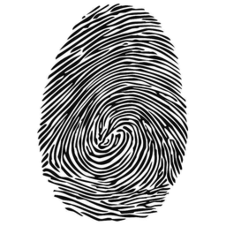
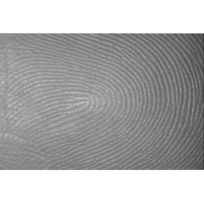
图像输入与灰度处理流程
三张 256×256 灰度指纹图写入 ROM，通过 SW[1:0] 选择当前图像
输入实现
• image_static_mem_source 合并三张 ROM
• SW[1:0] 选择图像 0/1/2
• 2'b11 保留并回到第 1 张
• 输出同步灰度像素流
fingerprint_0_256.mem
fingerprint_1_256.mem
fingerprint_2_256.mem
SW[1:0]
当前图像
用途
2'b00
第 1 张
规则纹理验证
2'b01
第 2 张
不同核心形态验证
2'b10
第 3 张
真实灰度指纹验证
2'b11
保留
默认回到第 1 张
04

Slide 5
Sobel 梯度计算原理
3×3 邻域计算灰度变化，得到 Gx 与 Gy
Gx 卷积核
Gy 卷积核
-1
0
1
1
2
1
硬件实现
• pixel_window_3x3 缓存两行像素
• sobel_core 组合计算 Gx/Gy
• 梯度强度用于筛除弱纹理区域
-2
0
2
0
0
0
-1
0
1
-1
-2
-1
关键点：Sobel 梯度方向表示灰度变化最快的方向，通常是纹线边缘法线；指纹方向场最终要显示脊线切向方向。
05

Slide 6
CORDIC 方向角计算原理
使用移位加减迭代近似 atan2，适合 FPGA 定点硬件实现
CORDIC 思路
方向量化
• 输入：局部块 tensor 向量
• 迭代：只使用移位和加减
• 输出：atan2 方向角
• tensor 为二倍角，最终再取半角
0
0°
1
22.5°
2
45°
3
67.5°
4
90°
5
112.5°
6
135°
7
157.5°
当前工程输出 8 个方向 bin。每个 bin 对应一个局部脊线主方向，用于后续方向线渲染。
06

Slide 7
区域方向统计方法
8×8 像素块内累加方向信息，得到更稳定的局部主方向
tensor 累加逻辑
• 先把 Sobel 法线旋转为脊线切向
• 对 8×8 块累加 double-angle tensor
• 设置 MIN_BLOCK_VOTES 过滤弱纹理块
• 每个有效块输出一个主方向
输出规模
方向线来自块级主方向
8×8 局部块
• 源图：256×256
• 块大小：8×8
• 方向场：32×32
• 显示时每块映射为 16×16 像素
低梯度像素不参与统计
07

Slide 8
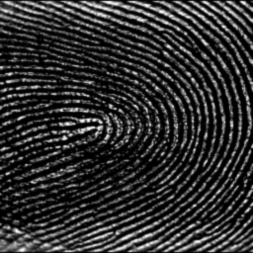
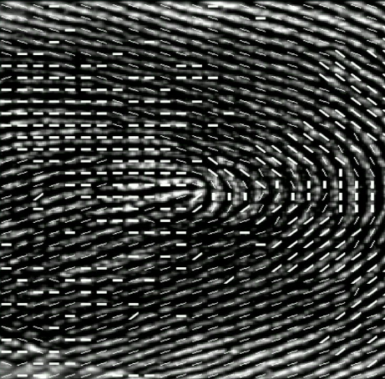
方向场可视化结果
灰度指纹背景叠加红色脊线方向线，HDMI 输出后可在 OBS 中观察
→
输入灰度图像
输出方向场叠加结果
08

Slide 9
FPGA 实现结构
模块化组织，便于从静态 ROM 输入切换到后续摄像头/DDR3 输入
层级
主要模块
作用
输入层
image_static_mem_source
三张灰度图像 ROM 与 SW[1:0] 选择
窗口层
pixel_window_3x3
为 Sobel 提供 3×3 邻域
梯度层
sobel_core
计算 Gx / Gy
统计层
block_tensor_stat
8×8 局部块方向统计与置信度筛选
角度层
cordic_tensor_direction
CORDIC atan2 与 8 方向量化
显示层
direction_field_buffer / renderer
缓存 32×32 方向场并渲染红色线段
顶层
fingerprint_ref_hdmi_static_top
连接时钟、算法链路和 HDMI 输出
当前顶层：fingerprint_ref_hdmi_static_top 器件：XC7A75T-2FGG484
09

Slide 10
仿真与测试结果
使用 Vivado batch 脚本验证输入、算法、HDMI 渲染和综合
验证项
脚本
期望结果
静态图像源
run_xsim_static_source.tcl
STATIC_SOURCE_TEST_PASS
静态算法顶层
run_xsim_static_top.tcl
STATIC_TOP_TEST_PASS
HDMI 渲染器
run_xsim_hdmi_renderer.tcl
HDMI_RENDER_TEST_PASS
HDMI 顶层 elaboration
run_xsim_ref_hdmi_static_elab.tcl
REF_HDMI_STATIC_ELAB_PASS
综合检查
run_synth_ref_hdmi_static.tcl
0 Errors / 0 Critical Warnings
测试覆盖重点：图像选择、块级方向输出、方向缓存读取、HDMI 像素渲染和顶层综合可行性。
10

Slide 11
项目演示流程与总结
面向课堂答辩的操作顺序和当前阶段结论
演示流程
阶段总结
• 打开 fingerprint_direction_fpga.xpr
• 确认顶层 fingerprint_ref_hdmi_static_top
• 重新综合/实现/生成 bitstream
• Program Device 后连接 HDMI 采集卡
• OBS 中观察灰度图 + 红色方向线
• 切换 SW[1:0] 展示三张不同指纹图
• 已完成静态图像到 HDMI 可视化的完整链路
• 方向场显示遵循指纹脊线切向方向
• Sobel、CORDIC 和区域统计模块可复用
• 当前不足：输入仍是片上 ROM，方向量化为 8 档
• 后续真实视频接入时重点处理摄像头、DDR3 和帧缓存
当前项目已经跑通核心算法链路和 HDMI 显示路径，为后续真实指纹图像接入打下基础。
11

